Slide 1
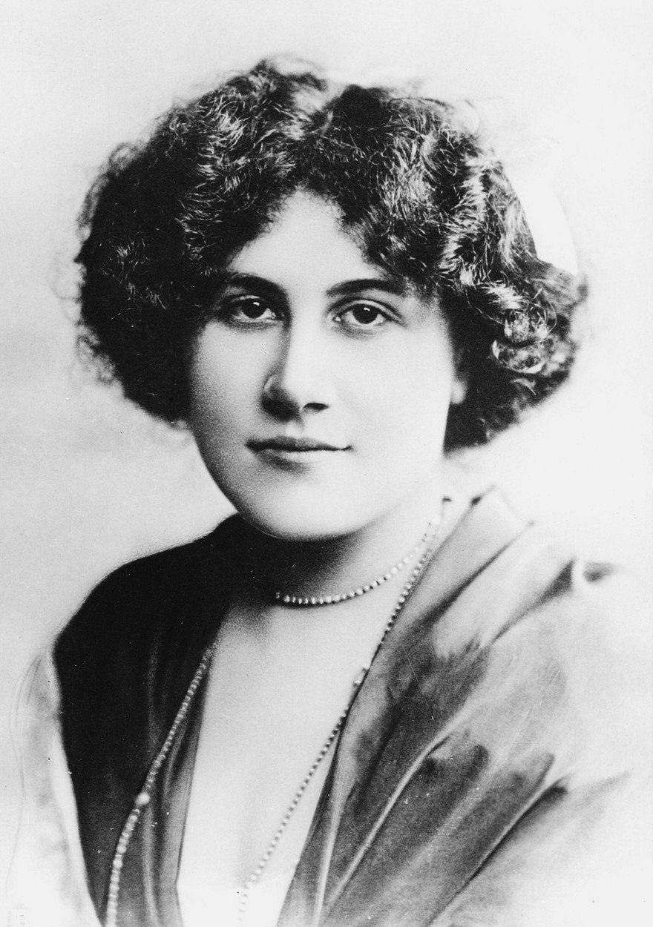
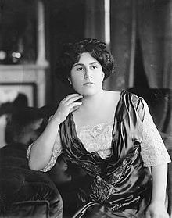
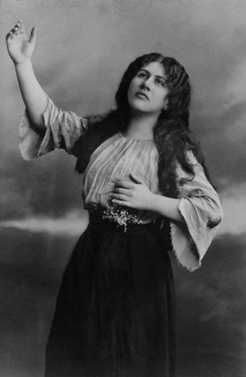

Slide 2
EMA DESTINNOVÁ (1878 – 1930)
Světoznámá česká operní pěvkyně, spisovatelka, překladatelka, okultistka a národní hrdinka
Známá jako: Emmy Destinn

Slide 3
HISTORICKÝ KONTEXT
1879, R-U
konec 19. st. rozkvět české kultury, kvalitní školství a vědecké instituce (Česká akademie věd a umění – 1891)
Ottův slovník naučný (1888-1909)
císař Vilém II.
28. 6. 1914 atentát
28. 7. 1914 počátek první světové války (E. vlastenecky pomáhala, mafie)
1916 odplouvá z USA do R-U (internována)
11. 11. 1918 kapitulace Německa, konec první světové války
vznik ČSR, zvolení T. G. Masaryka

Slide 4
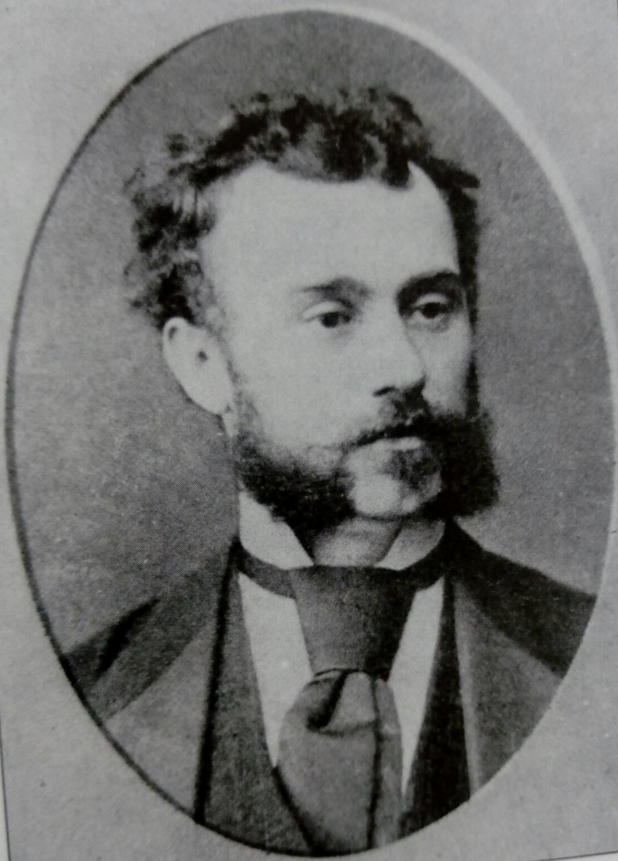
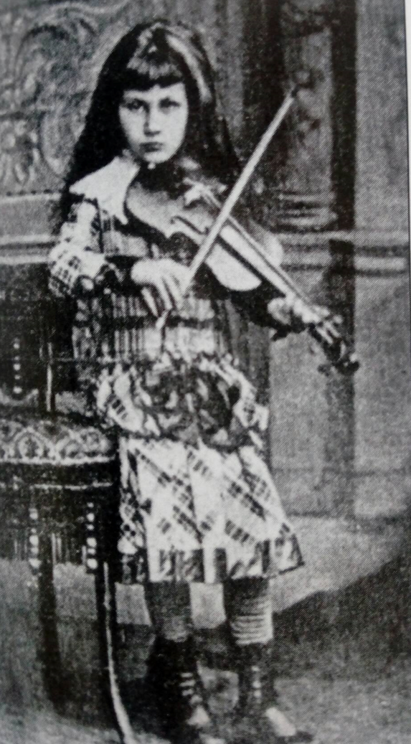
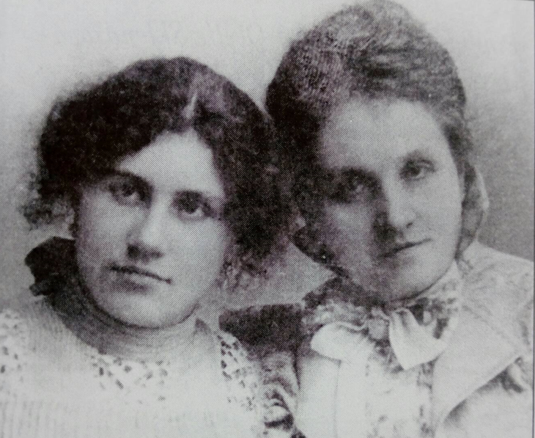
ŽIVOTOPIS V DATECH
1878: Praha; vlastním jménem Emilie Věnceslava Pavlína Kittlová, Milešov u Příbrami
1891: prof. Ferdinand Lachner
14 let, Jindřiška Š rutová
1844-1911
1886

Slide 5
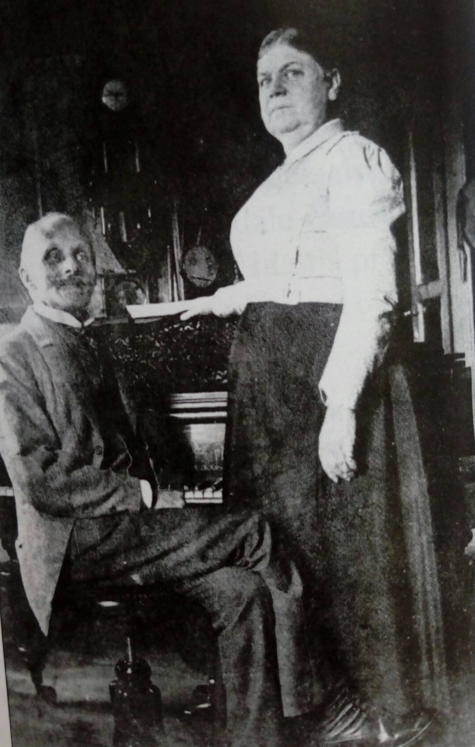
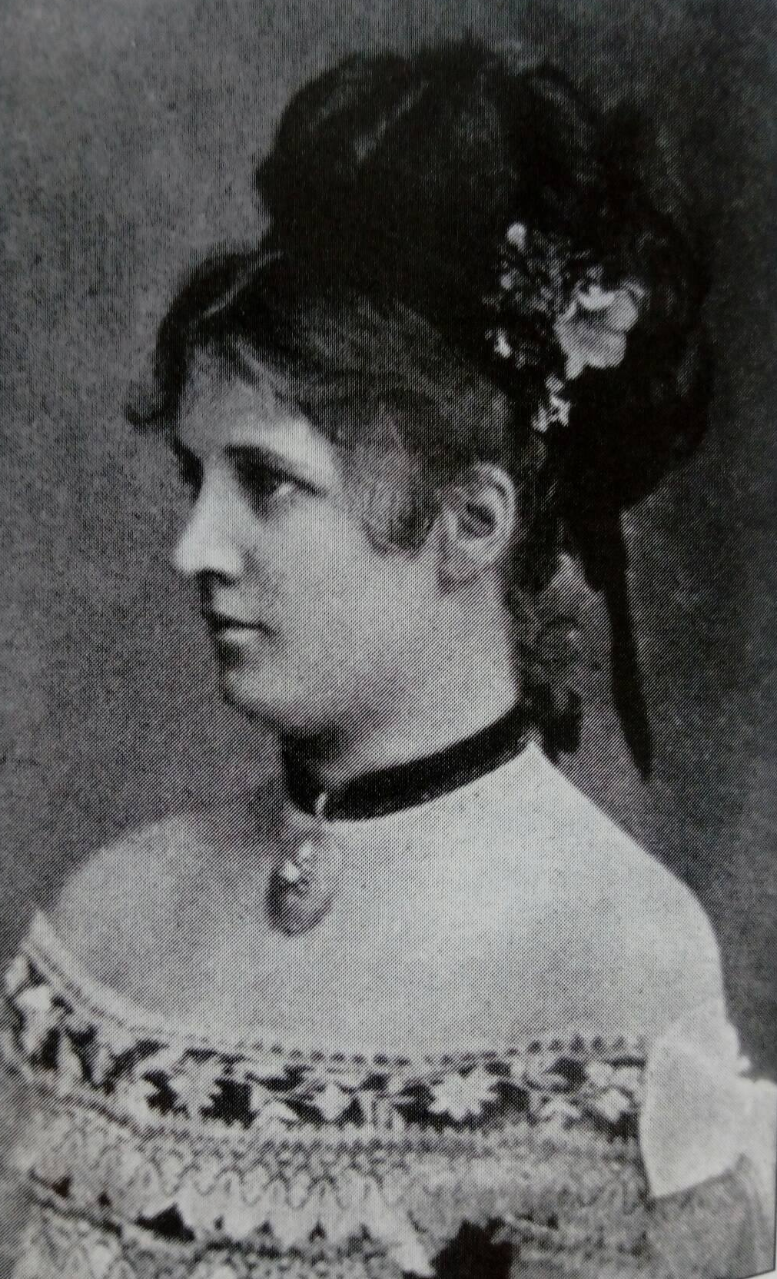
1892: manželé Marie Loewe-Destinn a Thomas Loewe
1893: dramatická škola ND, Otýlie Sklenářová-Malá

Slide 6
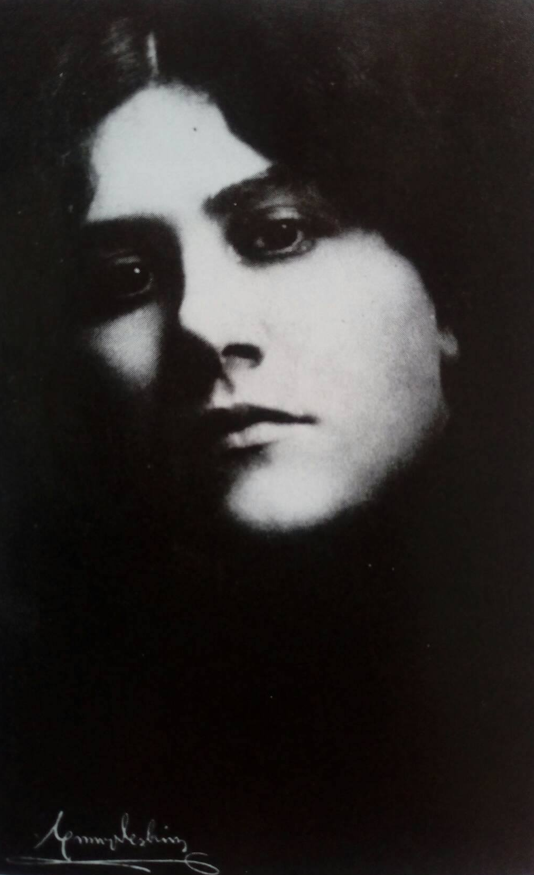
Doba studií
19 let, Jindřich Vodílek

Slide 7
Pěvecká kariéra
1897: odmítnuta ND; angažována k Drážďanské Dvorní opeře, zemřela jí matka
1898: odmítnuta v Theater des Westens; přijata do Dvorní opery v Berlíně
Korespondense Thomas Loewe: Sie sind doch ein claßisches Mädchen. Hören Sie nur einmal. Meine Frau hatte eine ganze Saison i Pest hinter sich, - gefeiert, bejubelt.- Und als sie an´s Hoftheater kam, mußte sie 3 Monate auf ihr Debut warten. […] Hoftheater ist Hoftheater!

Slide 8
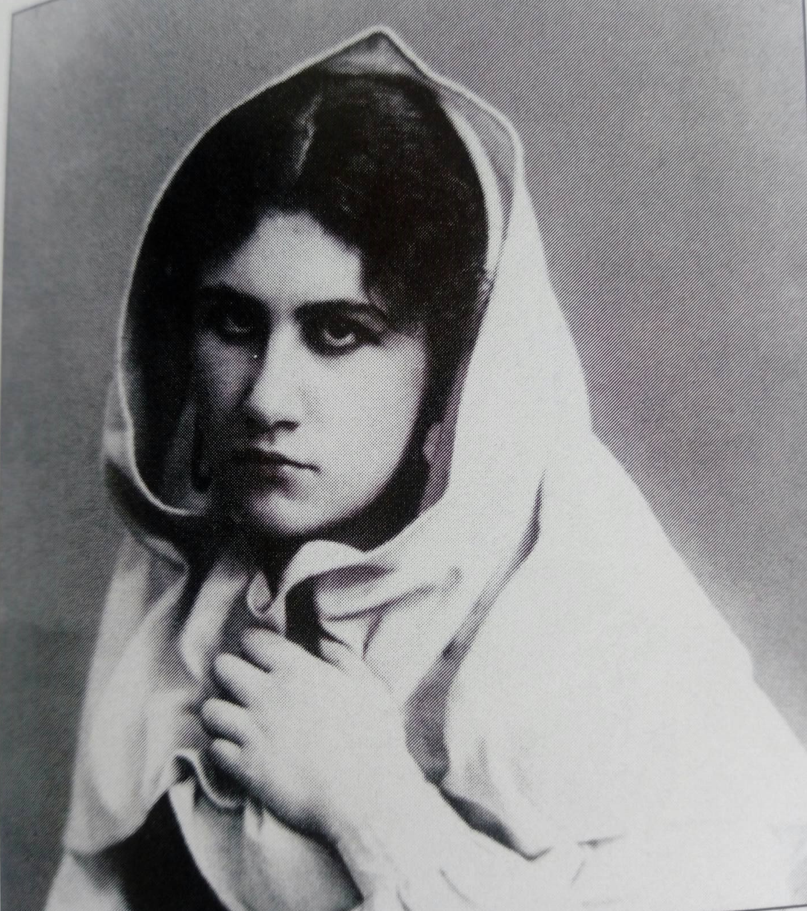
19. 7. 1898: divadelní debut v Berlíně: Santuzza v Mascagniho Sedláku kavalíru; preudonym Ema Destinová
Artuš Rektorys o této epizodě (s. 98) ve své knize zveřejnil následující vyjádření Emy Destinnové: Nikdy nezapomenu, co vše pro mne v tom směru učinila. Milovala mne s chotěm svým jako svoji dcerušku. Jiného učitele neb učitelky zpěvu jsem vlastně neměla. Jí děkuji za všechno, a proto jsem přijala i jméno její Destinnová za své jméno umělecké.

Slide 9
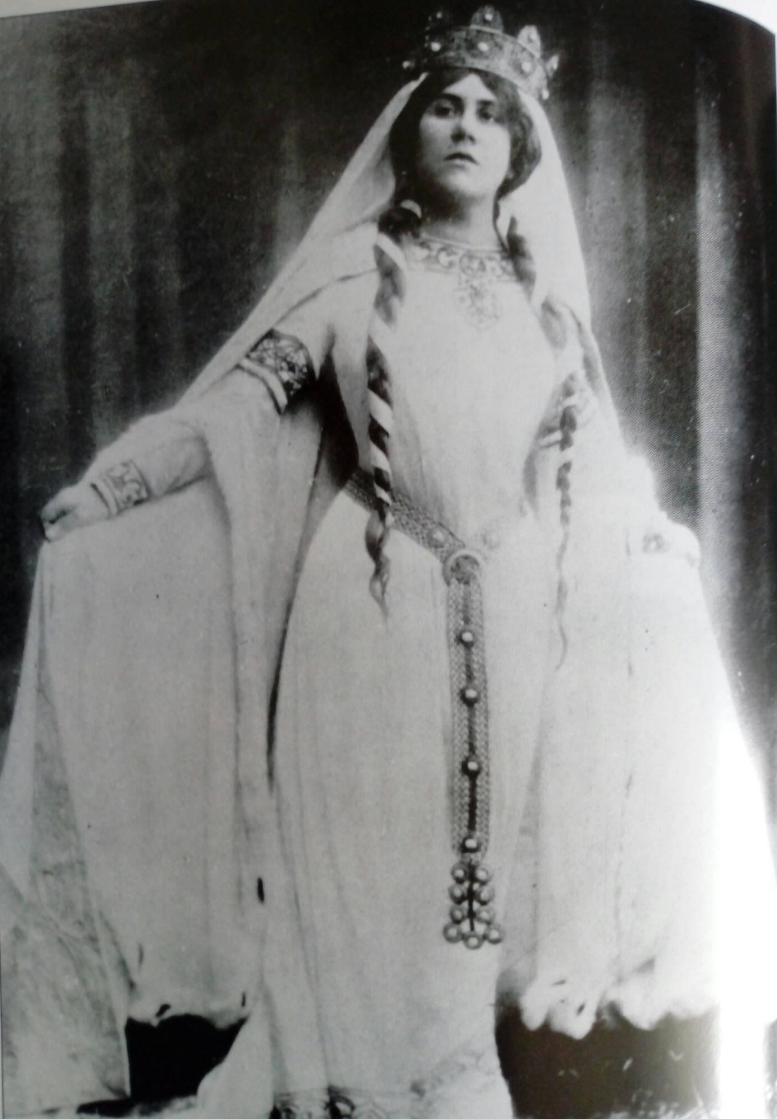
1898: následovala řada dalších rolí; stává se primadonou dvorní opery v Berlíně (10 let, 50 rolí)
Srpen 1898 role Alžběty ve W. op. T.

Slide 10
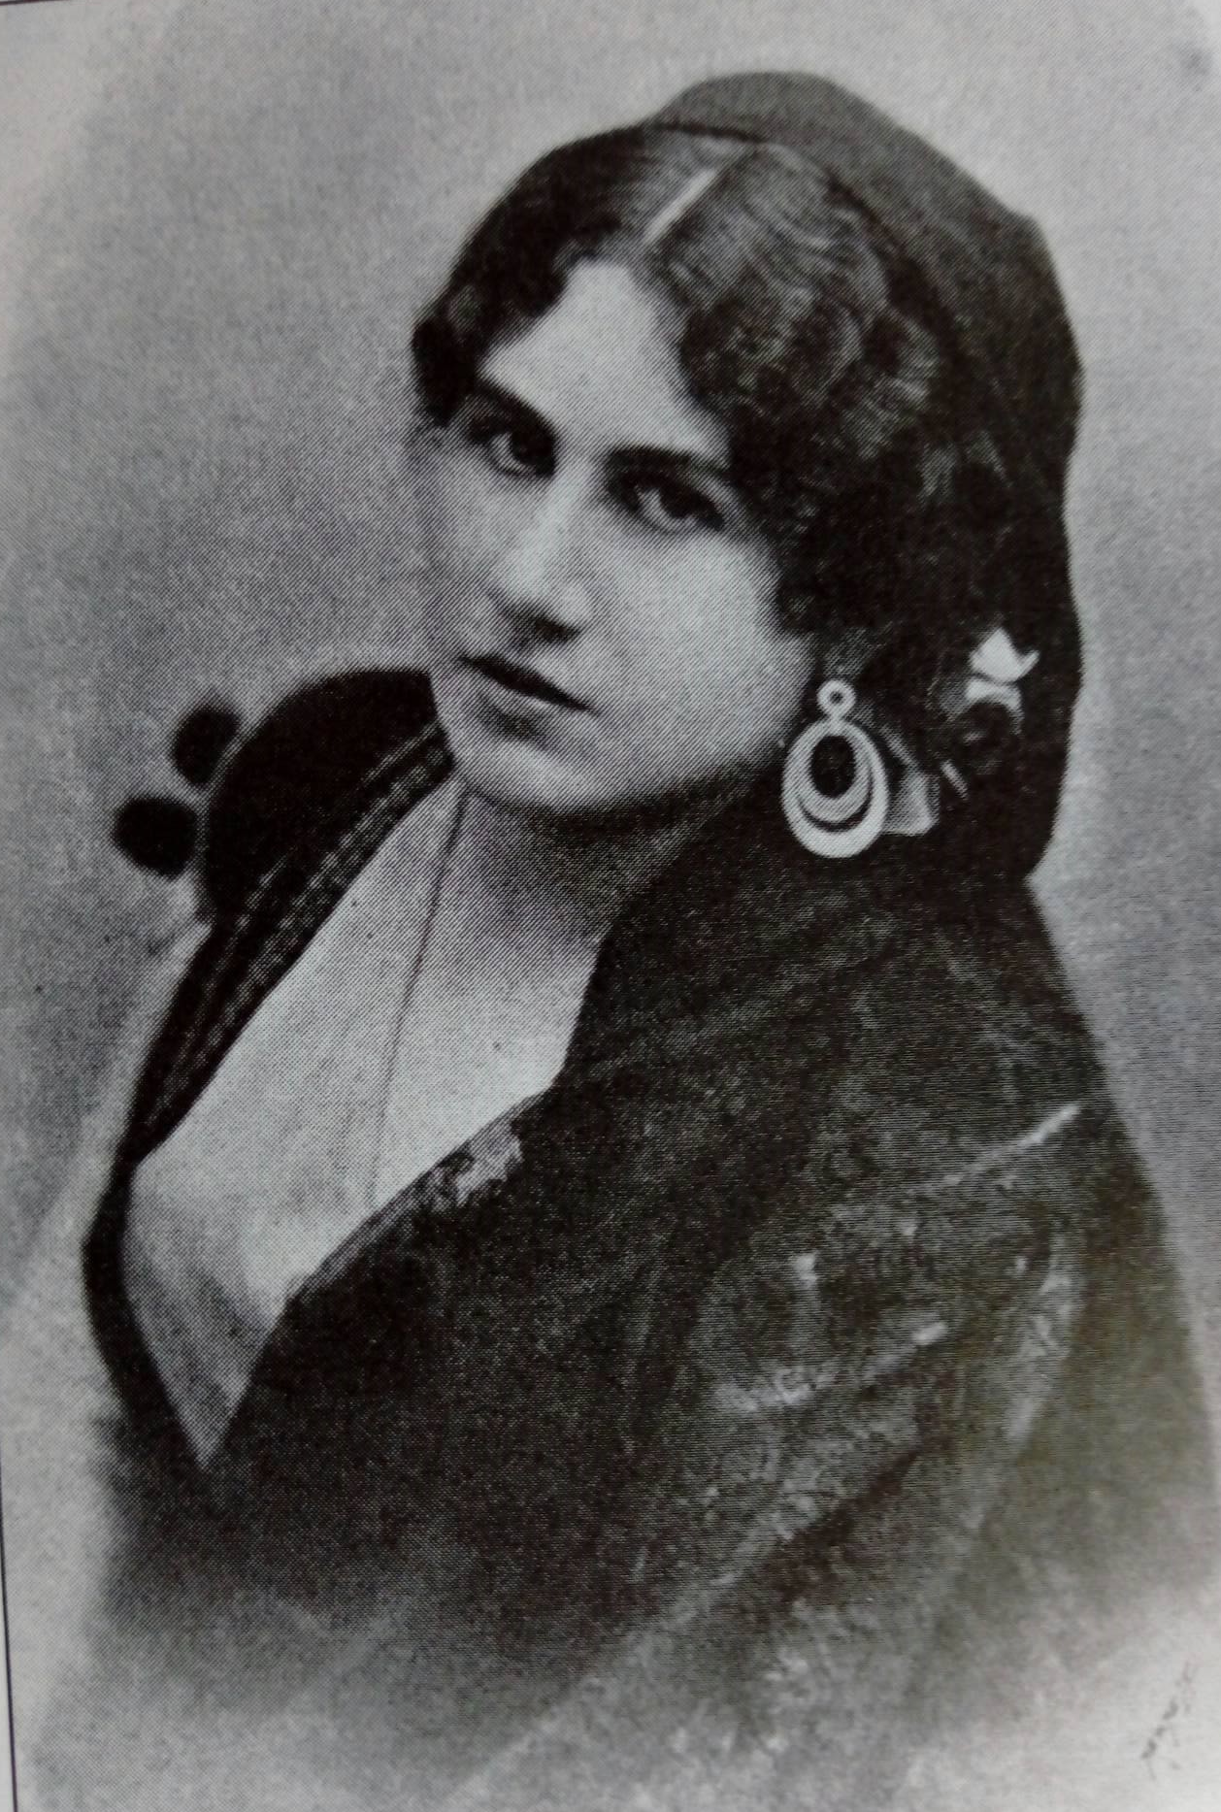
1898: císař Vilém II. 1. dramatický soprán Hoftheater
1900: poprvé zpívá veřejně v Praze; začíná psát román Doktor Casanova
1900: ve Švandově divadle se hraje její drama Nadarmo
1901: první pohostinské hry v Národním divadle
Bizetova Carmen, 1901

Slide 11
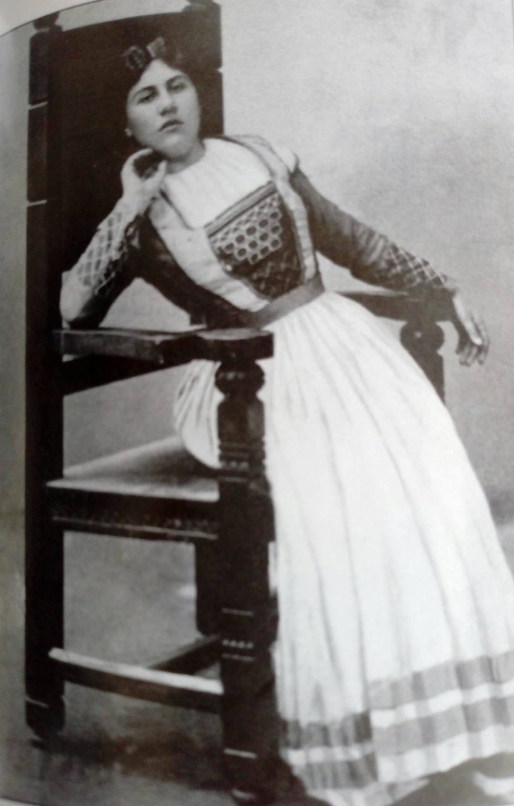
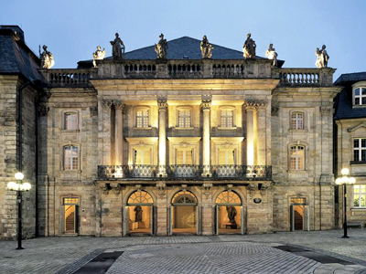
1901: slavná Senta v Bayreuthu; hostování ve Frankfurtu
1902: hostování v Curychu
1903: Prodaná nevěsta v Berlíně, diriguje R. Strauss
Senta ve W. op. B. H., 23 let

Slide 12
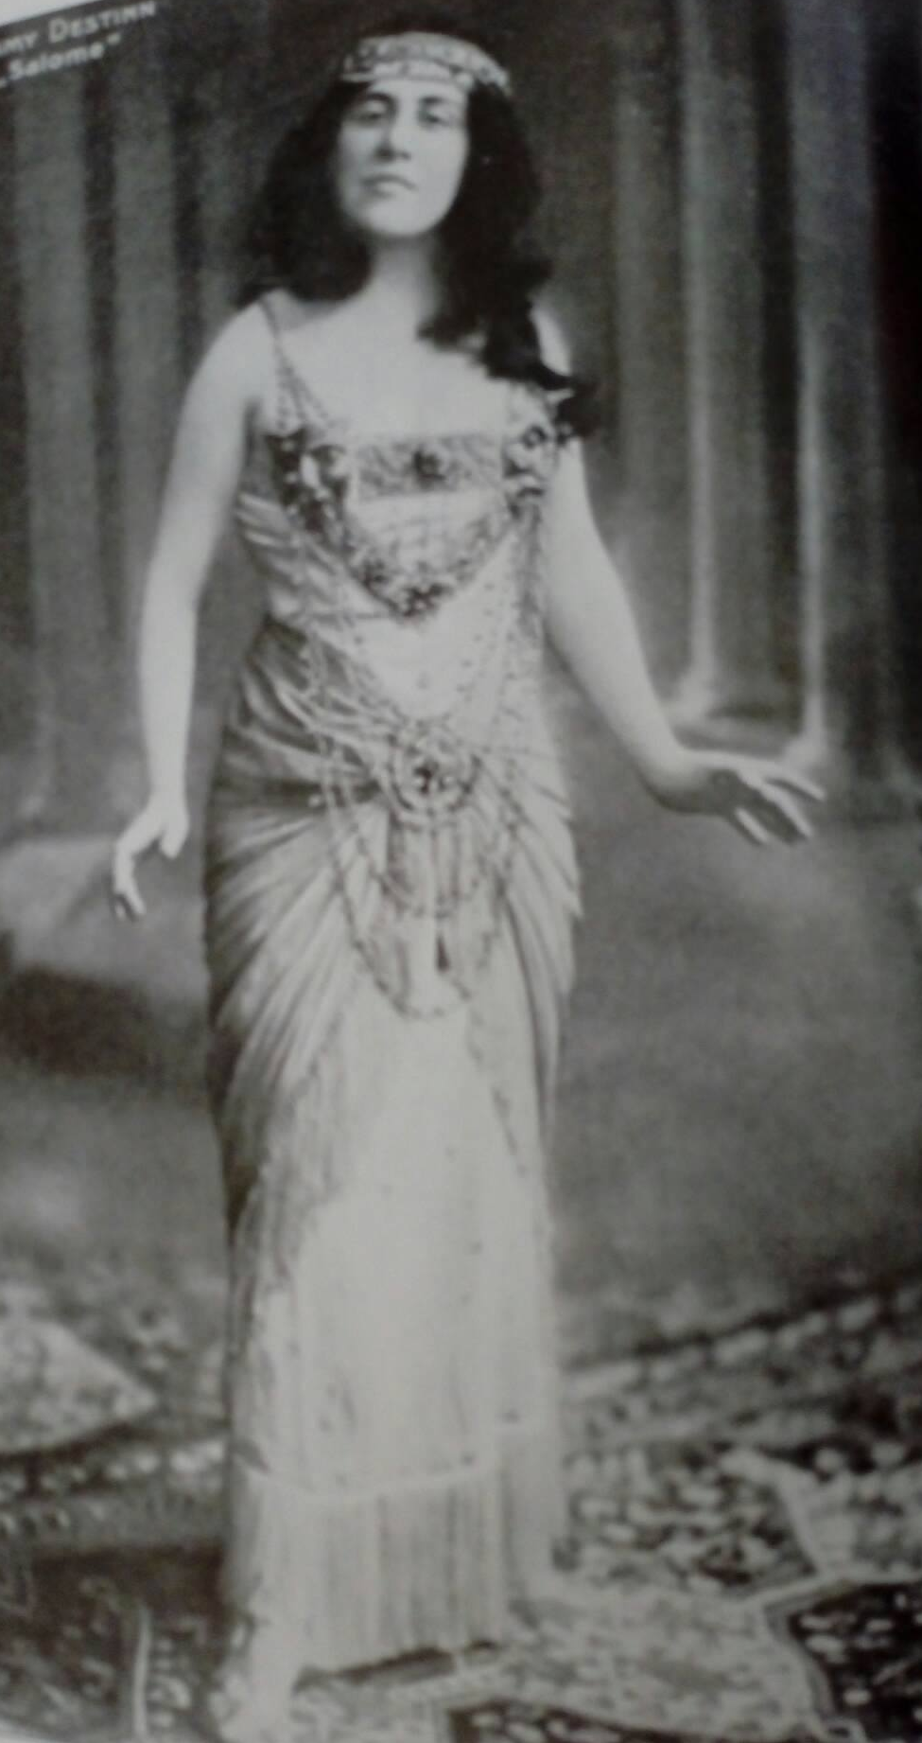
2. 5. 1904: debutovala v Covent Garden v roli Donny Anny v D. Giovanni
19. 5. 1904: zpívá poprvé s E. Carusem v Covent Garden v Londýně (150 v., 17 rolí)
1905: seznamuje se s Puccinim
1906: slavné představení Salome R. Strausse (Berlín)
Berlínská senzace 1906, Salome

Slide 13
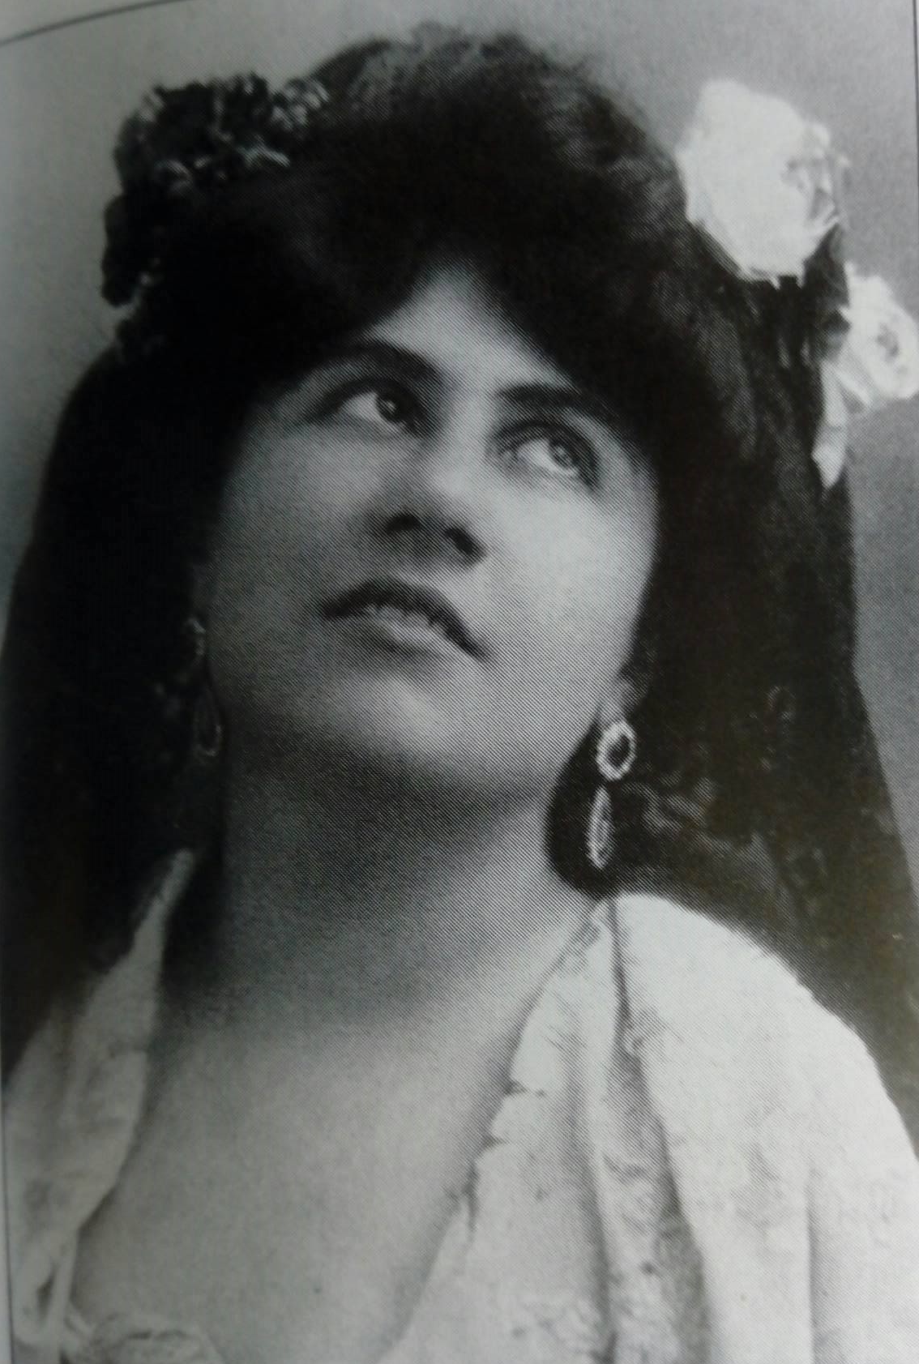
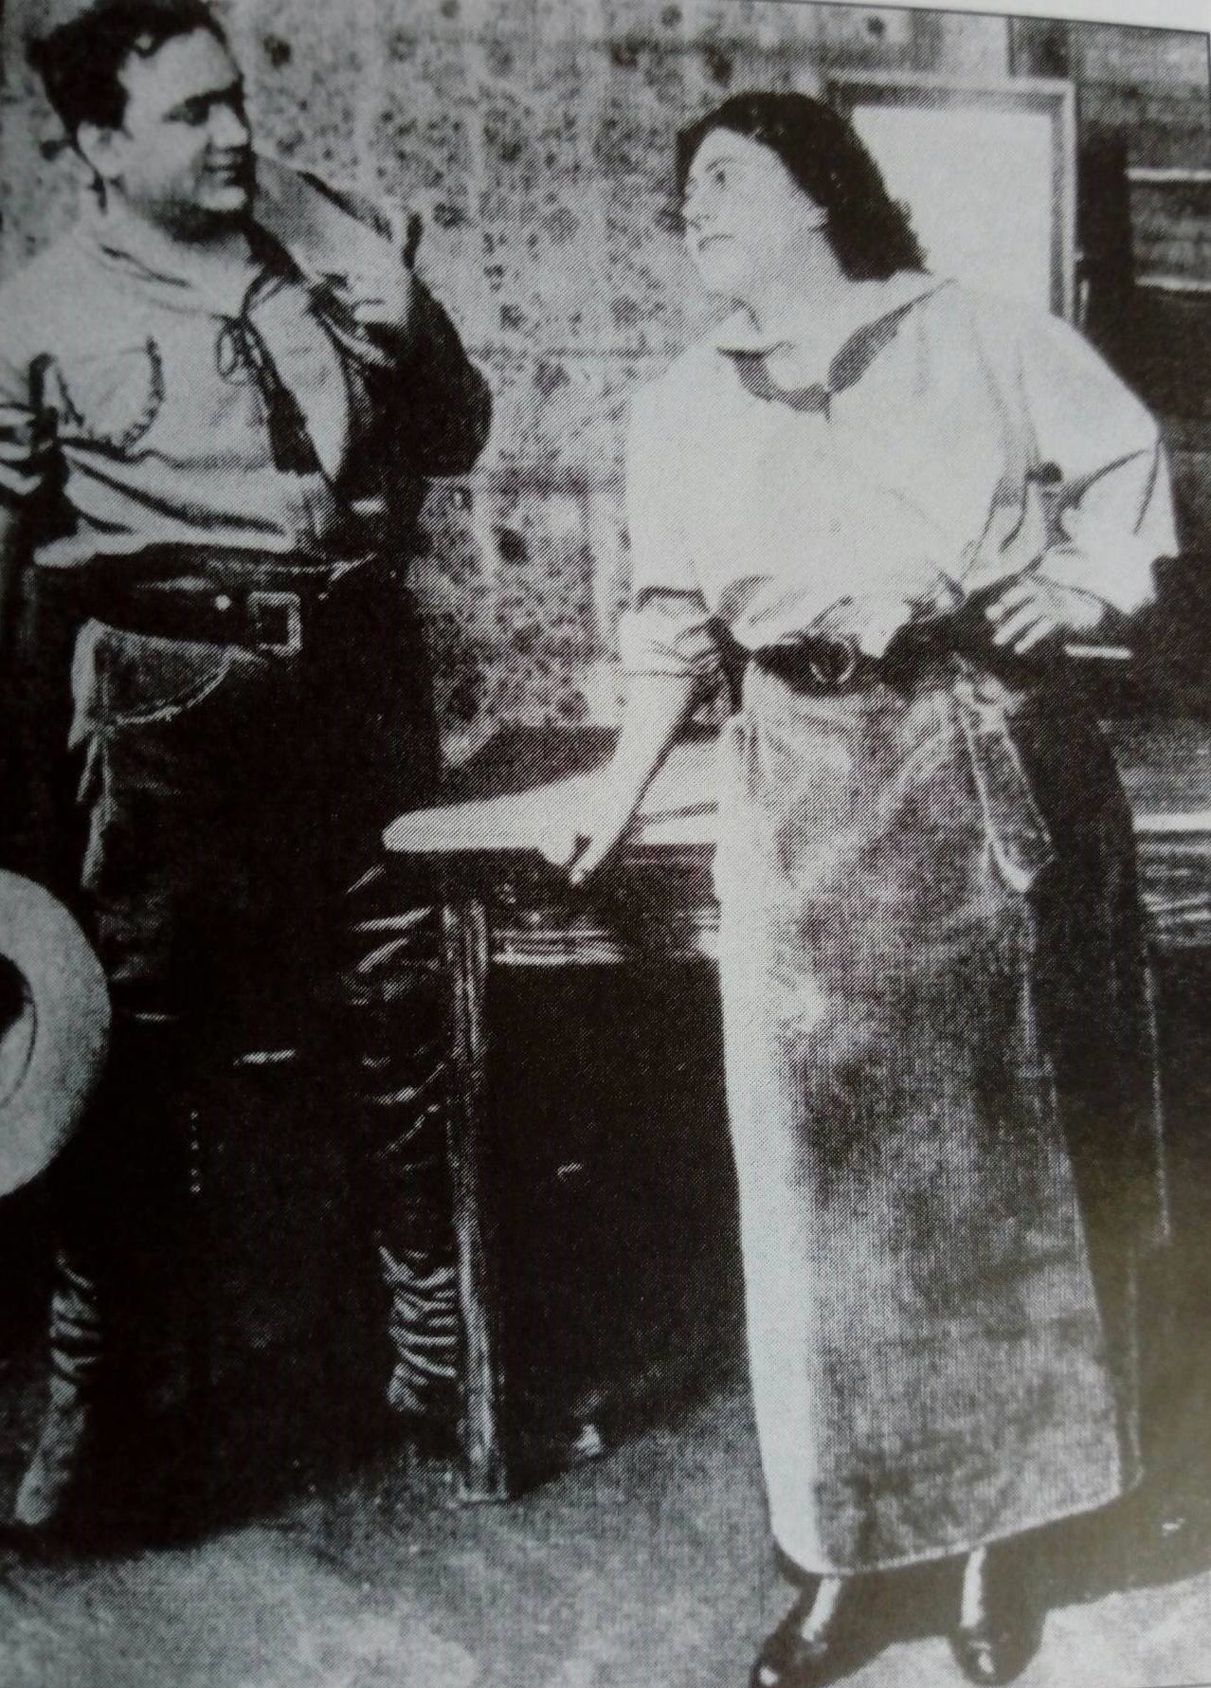
1908: vrchol pohostinských vystoupení v ND – 9 rolí Milada, Mařenka, Carmen, Aida a další (jmenována čestnou členkou); jmenována pruskou dvorní komorní pěvkyní; zpívá v Metropolitní opeře v NY (16. 11)
1909: Prodaná nevěsta v NY, diriguje G. Mahler
10. 12. 1910: Puccini Děvče ze Zlatého západu
1908
NY 1910 Puccini
1908 Carmen, pohostinské hry v ND

Slide 14
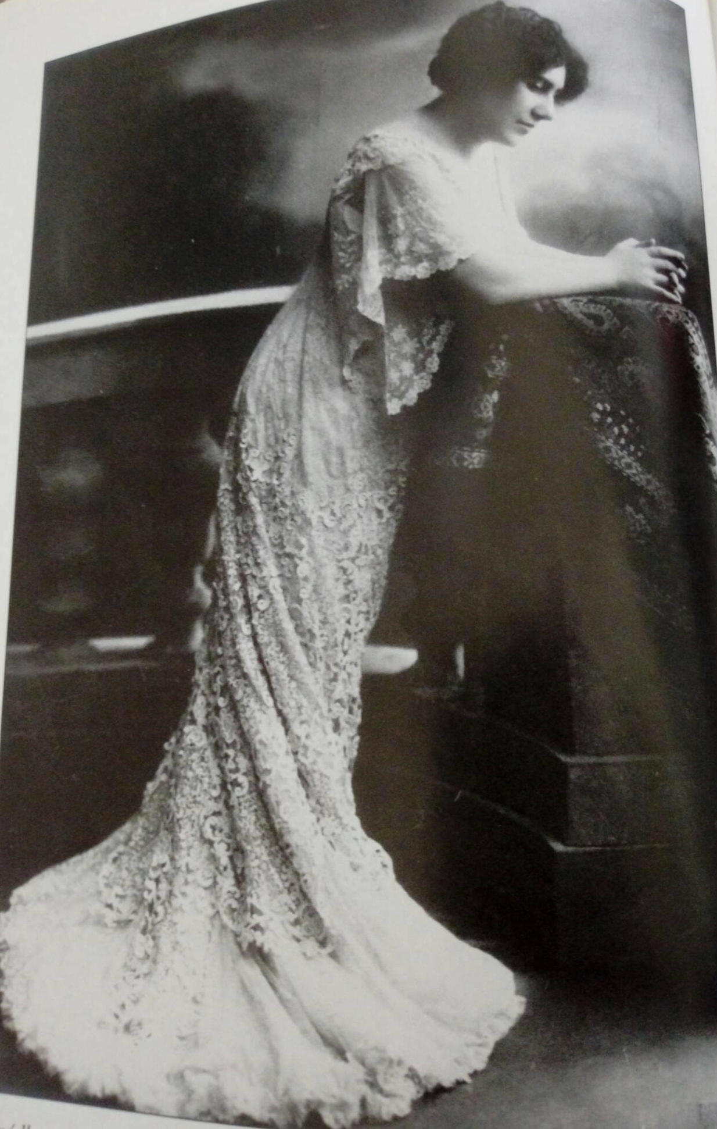
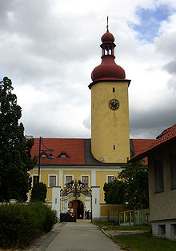
1911: korunovační slavnosti v Londýně; otec zemřel
1914: koupila zámek a panství Stráž nad Nežárkou
1914: 1. světová válka
Londýn, 1911

Slide 15
1915: služby Maffii při cestách do ciziny a domů
1916: podezření ze špionáže, zákaz dalších výjezdů
1917: je jí dovoleno zpívat ve vlasti (ND)
1918: zpívá poprvé v Plzni a Brně; vyhlášení samostatnosti a konec války
1919: první poválečné americké turné
1920: druhé americké turné; Ve stínu modré růže
1921: poslední americké turné

Slide 16
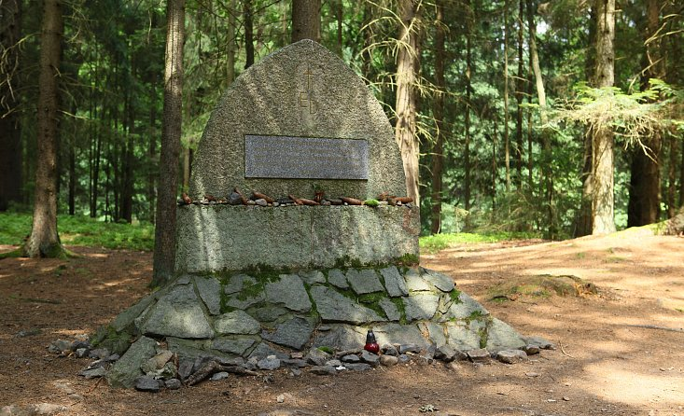
1922: koncertní zájezd do Skandinávie
1923: sňatek s Josefem Halsbachem
1924: 4 poslední vystoupení v ND (přes 80 v., 16 rolí)
1925: zpívá v Jugoslávii
1926: velký koncert v Lucerně; koncertní turné Čechy a Morava
16. 10. 1928: zpívá naposledy v Londýně
1930: umírá v nemocnici v Českých Budějovicích (mrtvice)

Slide 17
Pedagogická činnost
Dinh Gilly
Ema Miřiovská
za první světové začala učit více
1925: žádost o místo profesorky na pražské konzervatoři
1929: soukromá pěvecká škola v pražských Vysočanech
Jarmila Novotná

Slide 18
Hodiny zpěvu ze zápisníků Emy Destinové (1929-1930)
žačkou E. Destinnové byla slečna Eva Mandelíková: Čímž kariéra této málo nadějné „pěfkině“ skončena jest.
pěveckým školením prošel i František Vlček: Čímž kariéra (aspoň u mne) tohoto pána ukončena bude, neb nemá, bohužel, žádný sluch.
další žačkou sopranistka Prexlerová: Což bylo dost málo za takové dření s osobou hysterickou a domýšlivou za to, co se nenaučila a nikdy nenaučí. Kdyby i anděl z nebe sestoupil, tuto osobu nic nenaučí neb je neschopná.

Slide 19
Spisovatelka, dramatička, překladatelka
Drama: Kroužek českých žen, U cíle, Dvojí hřích, Pod praporem umění, Nadarmo, Rahel, Tůně
Básnické sbírky: Květy sněhu, Der Galante Abbé (zhudebnil Leo Blech, Berlín 1907)
Romány: Dr. Casanova, Kněžna Libuše, Ve stínu modré růže
Překlady: Radúz a Mahulena (do němčiny), Libreto Psohlavci pro Karla Kovařovice

Slide 20
Božská Ema
život a osud zachycen ve filmu Božská Ema, kde ji ztvárnila Božidara Turzonovová.
televizní seriál Zlá krev (dle románů Vladimíra Neffa), hrála ji Libuše Šafránková

Slide 21
Na české bankovce (autor návrhu Oldřich Kulhánek)

Slide 22
Zdroje
POSPÍŠ̌IL, Miloslav. Ema Destinnová: česká pěvecká legenda. 4., přeprac. a rozš. vyd. Praha: brá́na, 2008.
BAJEROVÁ, Marie: O Emě Destinnové. Praha 1979.
REKTORYS, Artuš: Ema Destinnová. Praha 1936.
Zuzana Kohoutová: Pěvecká škola okruhu Marie Loewe-Destinn a její význam pro českou hudbu, Brno, 2012.
Google.cz

Slide 23
Děkuji za pozornost!

